Slide 1
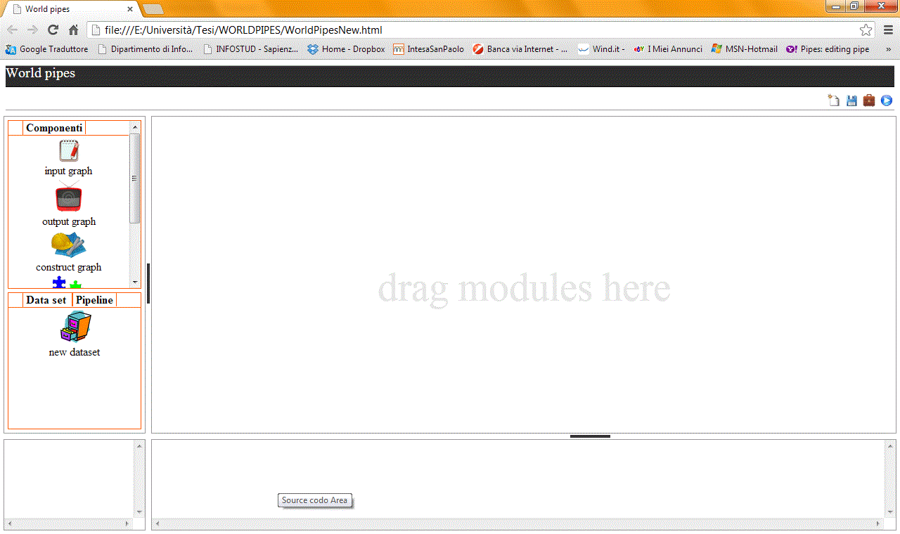

Slide 2
Area Componenti
Area Editor
Tab Dataset e tab Pipeline
Source Code
Area Helper

Slide 3
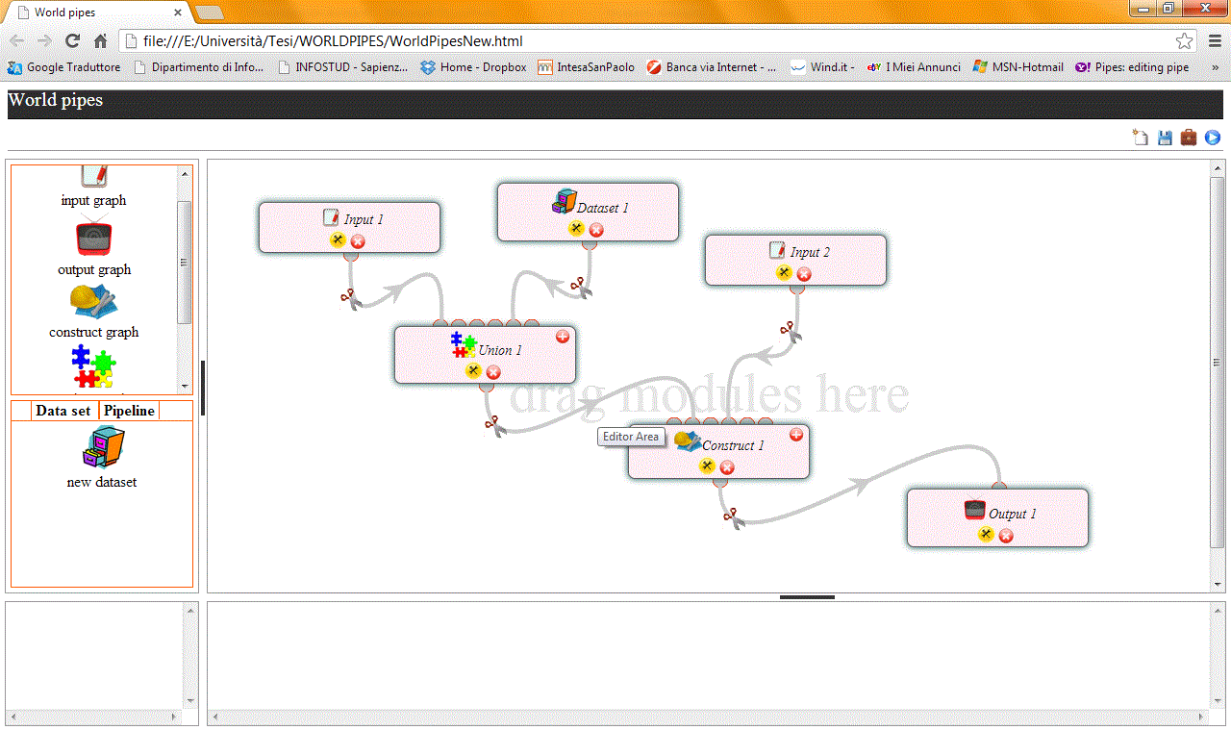
4
2
5
7
1
3
9
6
10
12
11
8

Slide 4
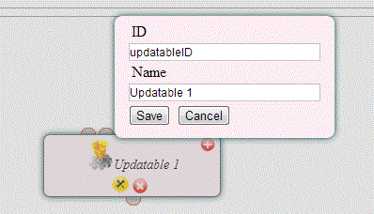
Ogni componente possiede un ID
Save, per salvare le modifiche apportate
Inserire il nome che si vuole far comparire sul componente
Cancel, chiude il form

Slide 5
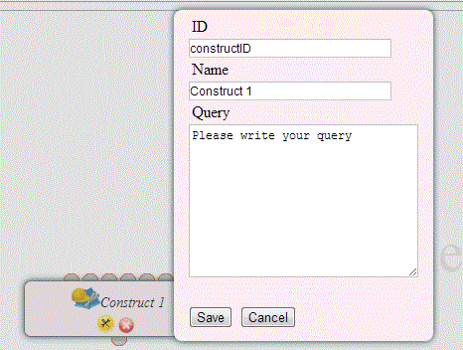
Ogni componente possiede un ID
Inserire il nome che si vuole far comparire sul componente
Inserire la query da eseguire
Cancel, chiude il form
Save, per salvare le modifiche apportate

Slide 6
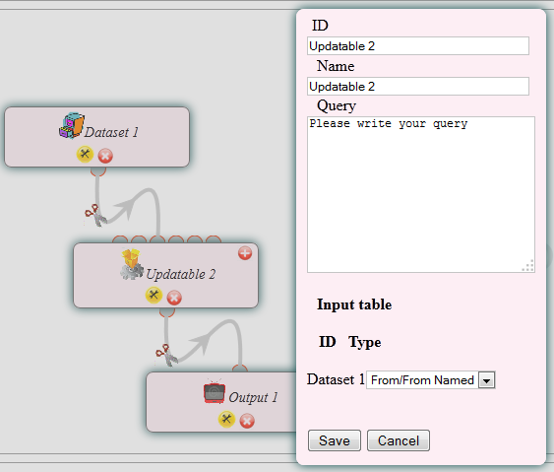
Tabella degli input
Il type di ogni input può essere modificato scegliendo tra: From, From Named e From/From Named

Slide 7
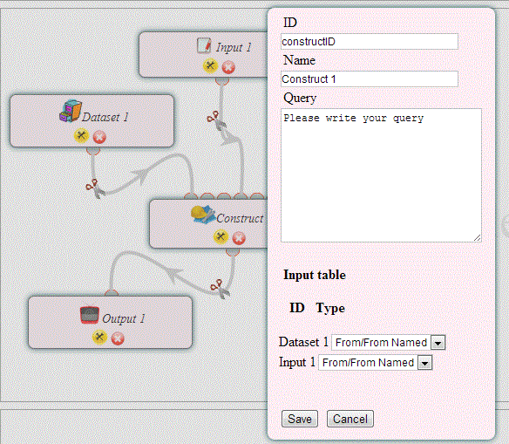
Tabella degli input
Il type di ogni input può essere modificato scegliendo tra: From, From Named e From/From Named

